Slide 1
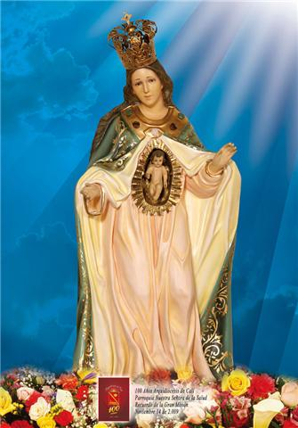
PARROQUIA
NUESTRA SEÑORA DE LA SALUD
Tanto amó Dios al mundo que entregó a su Hijo único.
Todos el que cree en él tiene vida eterna.

Slide 2
CANTO DE ENTRADA
TESTIGO SOY
Por ti mi Dios, cantando voy, la alegría de ser tu testigo Señor.
1. Me mandas que cante con toda mi voz, no se como cantar tu mensaje de amor. Los hombres me preguntan cuál es mi misión; les digo testigo soy.
2. Es fuego tu palabra que mi boca quemó; mis labios ya son llamas y ceniza mi voz. Da miedo proclamarte pero tu me dices: no temas, contigo estoy.

Slide 3
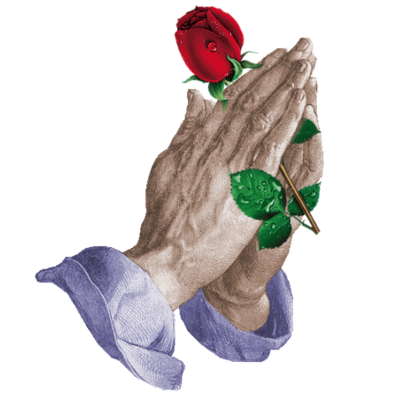
Ten piedad de mi, oh Señor ten piedad, ten piedad de mi (BIS)
Ten piedad, Jesucristo ten piedad (BIS)
Ten piedad de mi, oh Señor ten piedad, ten piedad de mi (BIS)

Slide 4
Gloria a Dios en el cielo y en la tierra paz a los hombres que ama el Señor
Por tu inmensa gloria te alabamos te bendecimos te adoramos, te glorificamos, te damos gracias Señor.
Señor Dios rey celestial
Dios padre todo poderoso
Señor hijo único Jesucristo
Señor Dios cordero de Dios hijo del padre

Slide 5
Tu que quitas el pecado del mundo
Ten piedad de nosotros.
Tu que quitas el pecado del mundo
Atiende nuestras suplicas
Tu que estas sentado a la derecha del padre
Ten piedad de nosotros.
Porque solo tu eres santo
Solo tu Señor
Solo tu altísimo Jesucristo con el espíritu santo
En la gloria de Dios Padre.

Slide 6
Lectura Del libro la Sabiduría (11, 22 – 12,2)
Te compadeces, Señor, de todos, porque amas a todos los seres.

Slide 7
Al Salmo respondemos todos:
Bendeciré tu nombre por siempre, Dios mío, mi rey.

Slide 8
Lectura De la Carta del apóstol san Pablo a los Tesalonicenses (1, 11-2, 2)
Que Cristo sea glorificado en vosotros, y vosotros en él.

Slide 9
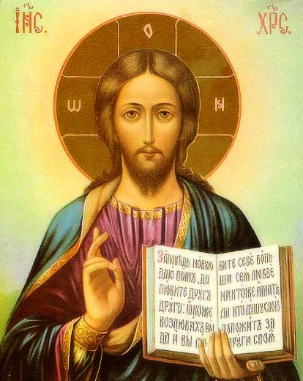
Aleluya, aleluya, aleluya, aleluya, aleluya, aleluya, el Señor es nuestro Dios.
Aleluya, aleluya, aleluya, aleluya, aleluya, aleluya, demos gracias al Señor.

Slide 10
Lectura del Santo Evangelio de nuestro Señor Jesucristo según san Lucas (19, 1 - 10)
El Hijo del hombre ha venido a buscar y a salvar lo que estaba perdido.

Slide 11
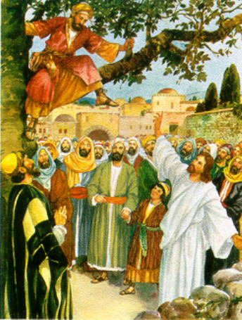

Slide 12
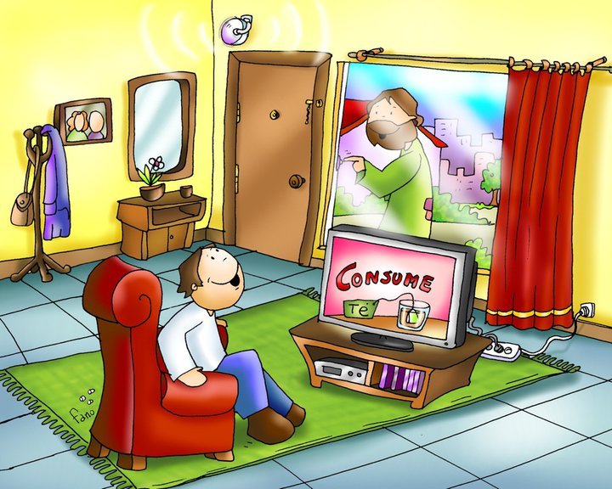
1. Identidad de Zaqueo:
Jefe de publicanos
Cobrado de impuestos

Slide 13
2. El encuentro entre Jesús Y Zaqueo:

Slide 14
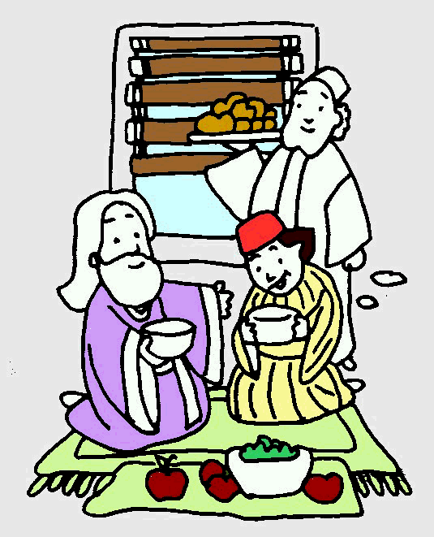
3. Zaqueo hoy me hospedaré en tu casa: Zaqueo,, se encuentra que tiene que corresponder a ese amor. Zaqueo decide dar casi todos sus bienes a los pobres y restituir lo que había engañado. En realidad, es para él un cambio total de vida

Slide 15
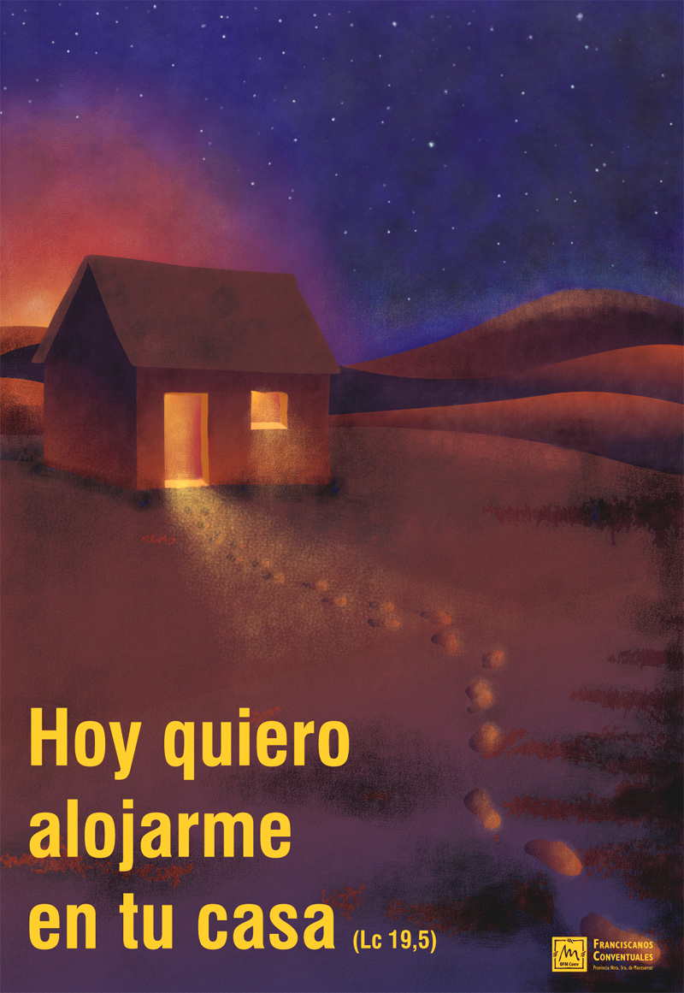
Meditemos hoy
Y ahora, tú ¿qué dices?:
¿Qué tal? ¿Ya has escuchado al Maestro Jesús? No te preocupes si Jesús no te lo ha dicho todavía, basta que estés atento como Zaqueo, "subido al árbol".
La llamada no se descubre de la noche a la mañana, hay que ser paciente y esperar, pero debes estar seguro de que Él hablará.
Y por cierto, para que no quede esto en una catequesis sin más "que al minuto me olvido", estaría bien que de lo dicho en el tema o de tu oración sacases algún compromiso concreto.
No lo dejes pasar, si no tienes esto en cuenta, puede que Jesús pase por tu lado y no le veas.

Slide 16
Esta es nuestra fe. Esta es la fe de la Iglesia, que nos gloriamos de profesar en Cristo Jesús, nuestro Señor.

Slide 17
TODOS:
En ti confiamos, Señor.

Slide 18
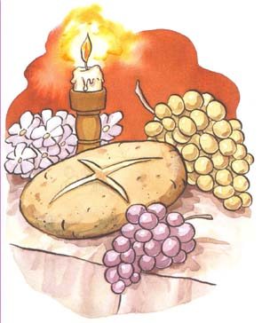
OFERTORIO
No me habéis vosotros elegido, fui yo mismo quien los elegí, ya no os llamo siervos si no amigos, permaneceréis siempre junto a mi.
Tomad y comed este es mi cuerpo que se entrega por vuestra salud.
Tomad y bebed esta es mi sangre que yo derrame por vosotros en la cruz.

Slide 19
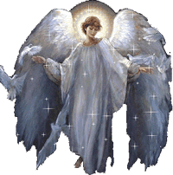
SANTO
Santo, Santo, Santo, Santo es el Señor, Dios del universo Santo es el Señor. (bis)
Hosanna en el cielo
Hosanna en la tierra, bendito el que viene en nombre del señor (bis)

Slide 20
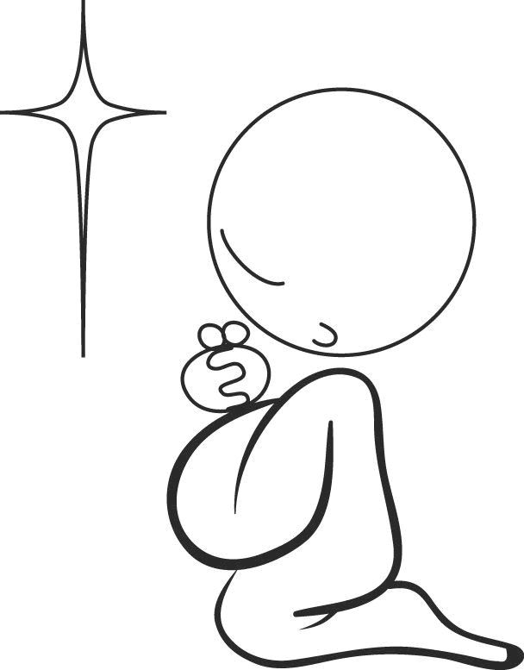
LLEGAMOS AL MOMENTO MÁS IMPORTANTE DE LA EUCARISTÍA
NOS PONEMOS DE RODILLAS

Slide 21
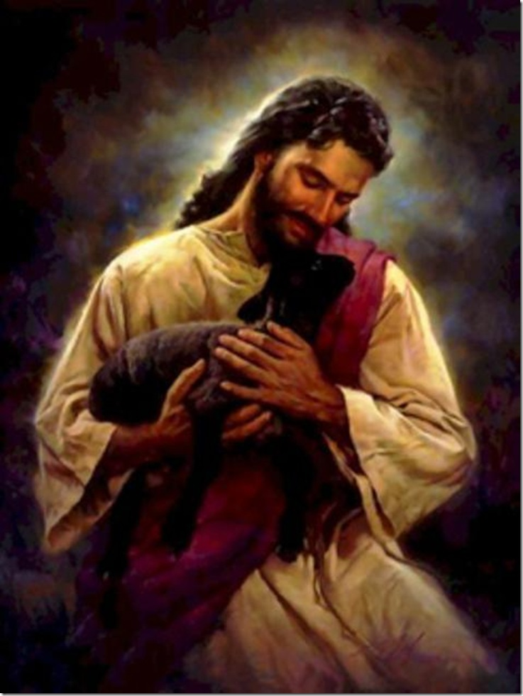
CORDERO
Oh cordero que quitas el pecado
Ten piedad de mi, ten piedad de mi.
Oh cordero que quitas el pecado
Danos la paz, danos la paz.

Slide 22
CANTO DE COMUNIÓN
Andando por el camino te tropezamos Señor, te hiciste el encontradizo nos diste conversación, tenían tus palabras fuerza de vida y amor, ponían fe, esperanza y fuego en el corazón.
Te conocimos, Señor, al partir el pan Tú nos conoces Señor, al partir el pan (bis)
2. Llegando a la encrucijada. Tú proseguías, Señor, te dimos nuestra posada techo comida y calor. Sentados como amigos a compartir el cenar allí te conocimos al repartirnos tu pan.

Slide 23
3. Andando por el camino te tropezamos Señor, en todos los peregrinos que necesitan amor, esclavos y oprimidos que buscan libertad, hambrientos y desvalidos a quienes damos el pan.
Te conocimos, Señor, al partir el pan Tú nos conoces Señor, al partir el pan (bis)

Slide 24
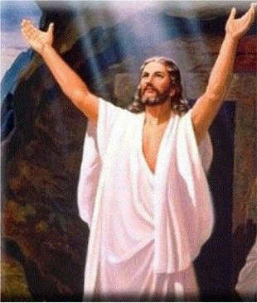
GRUPOS PARROQUIALES:
Grupo juvenil: martes 6:00 p.m.
Alabanza: miércoles 7:30 p.m.
Grupo la gran misión: jueves 6:00 p.m.
Conformación Grupo de Música y coro de novenas: viernes 6:00 p.m.
¡TE ESPERAMOS!

Slide 25
PARROQUIA NUESTRA SEÑORA DE LA SALUD
VISITA PASTORAL
EUCARISTIA SOLEMNE PRESIDIDA
por Monseñor Darío de Jesús Monsalve Mejía
Arzobispo coadjutor de Cali
DÍA: DOMINGO 31 DE OCTUBRE HORA: 9:30 A.M. LUGAR: TEMPLO PARROQUIAL NUESTRA SEÑORA DE LA SALUD DIRECCIÓN: CALLE 9 No. 85 - 21 BARRIO: LAS VEGAS

Slide 26
PARROQUIA NUESTRA SEÑORA DE LA SALUD
VIGILIA PARA NIÑOS
DÍA: DOMINGO 31 DE OCTUBRE HORA INICIO: 8:00 P.M.
RECREADORA: YENNY Y SU GRUPO
LUGAR: TEMPLO Y FRENTE AL TEMPLO EN EL PARQUE
Requisitos: Traer un disfraz que invite a la paz y no a la violencia o a la maldad

Slide 27
PARROQUIA NUESTRA SEÑORA DE LA SALUD
VIGILIA DE ORACIÓN EN ACCIÓN DE GRACIAS AL SEÑOR JESÚS Y NUESTRA PATRONA: NUESTRA SEÑORA DE LA SALUD
DÍA: DOMINGO 31 DE OCTUBRE HORA INICIO: 7:00 P.M. CON LA EUCARISTÍA Y TESTIMONIOS
LUGAR: TEMPLO PARROQUIAL NUESTRA SEÑORA DE LA SALUD DIRECCIÓN: CALLE 9 No. 85 - 21 BARRIO: LAS VEGAS
ANIMACIÓN: MINISTERIO DE MÚSICA DUBAN
Testimonios de bendiciones del SEÑOR en: esposos, jóvenes y personas que han tenido una fuerte experiencia de Dios y han encontrado paz en sus corazones.

